Slide 1
Algoritmo Minimax aplicado ao jogo Ligue 4
André Camargo
Lucas Pereira

Slide 2
Jogo Ligue 4
Implementado em JavaScript;
Primeiro jogador a jogar é escolhido de forma aleatória;
Contadores de nodos processados e podados;
Configuração do Minimax. Possibilidade de escolha da profundidade e da especialização do algoritmo.

Slide 3
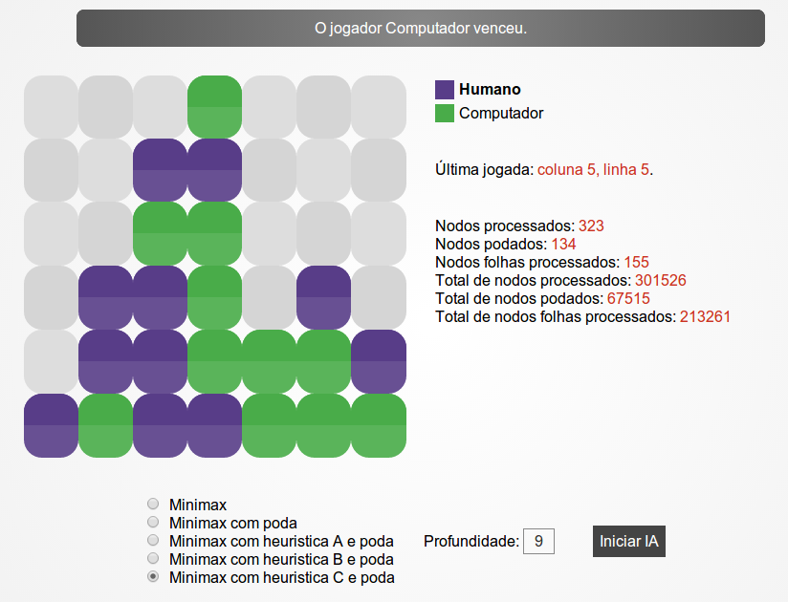

Slide 4
Minimax
Minimax;
Minimax com poda;
Minimax com heurística A;
Minimas com heurística B;
Minimax com heurística C.

Slide 5
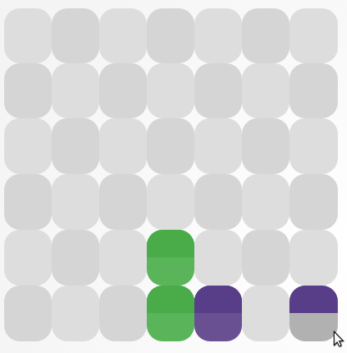
Heurística
1
1
2

Slide 6
Heurística
1
1
2

Slide 7
Heurística
1
2
2

Slide 8
Heurística
1
1
1
2
1
1
3
1
1
1
1
1
1

Slide 9
Heurística
1
1
2
1
2
2
2

Slide 10
Heurística
1
1

Slide 11
Heurística
1
1
2

Slide 12
Processamento
Teste das diferentes implementações do Minimax;
Considerando sempre o jogador humano como sendo o primeiro;
Profundidade limitada a 7.

Slide 13
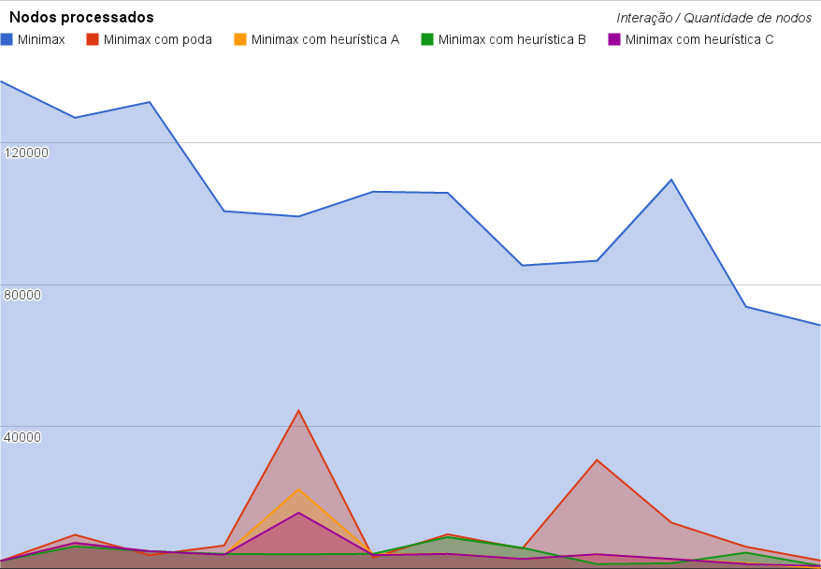

Slide 14
